Slide 1
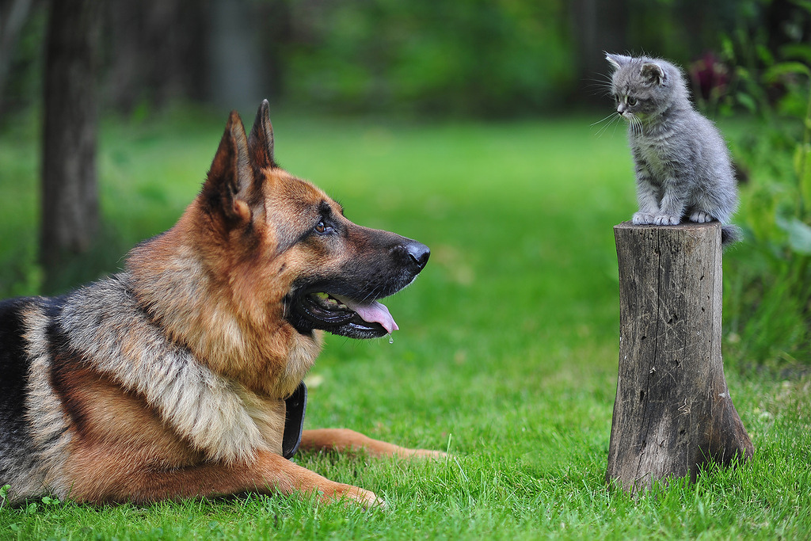
Как Кошка с Собакой
Интерактивная викторина
для учащихся 7-9 классов
Автор:
Ольга Михайловна Степанова, учитель английского языка
МБОУ «Цивильская СОШ №1
имени Героя Советского Союза М.В. Силантьева»
города Цивильск Чувашской Республики
2018

Slide 2
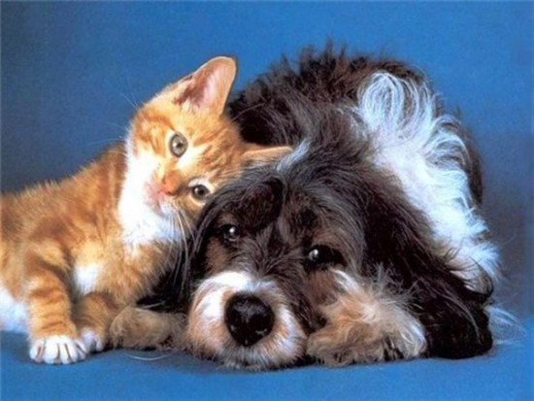
Собака и кошка
С детства дружили,
Смотрели в окошко...
Счастливо __________ …
жили

Slide 3
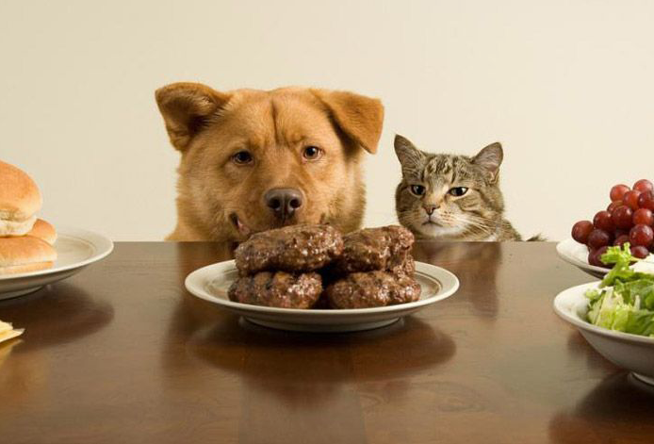
Лежанку и миски
На пару делили.
Сардельки, сосиски
Друг другу __________ …
носили

Slide 4
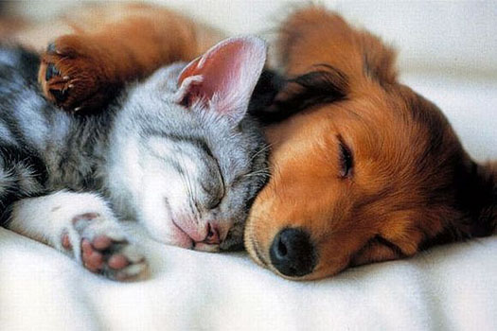
Как хорошо под ухом друга
Лежать,не думать ни о чём,
Пусть за окном бушует вьюга,
Иль захлебнётся мир __________...
дождём

Slide 5
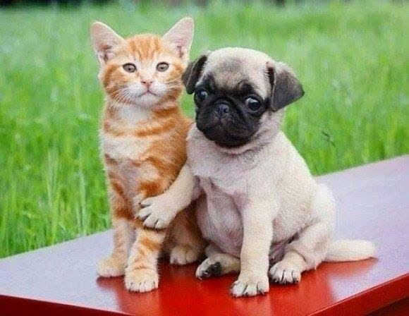
За ним я следую попятно,
С хвостом его люблю играть,
Вы скажете: "Невероятно!
Собаке с кошкой не ____________!"
бывать

Slide 6
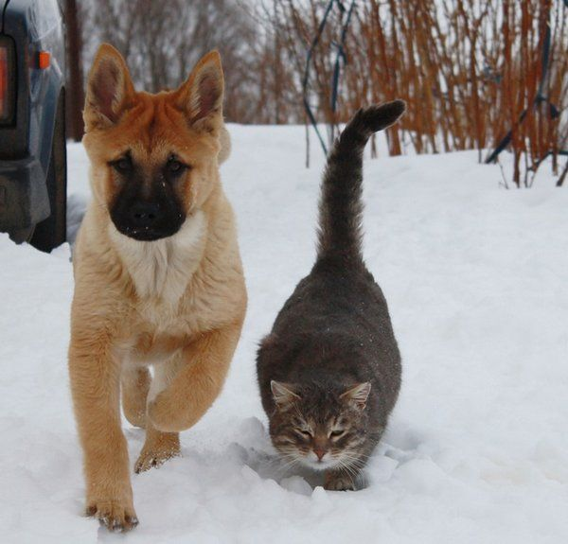
А я поспорю с вами, люди,
Люблю его до хрипоты,-
других в моей судьбе не будет,
Пускай завидуют ________
коты

Slide 7
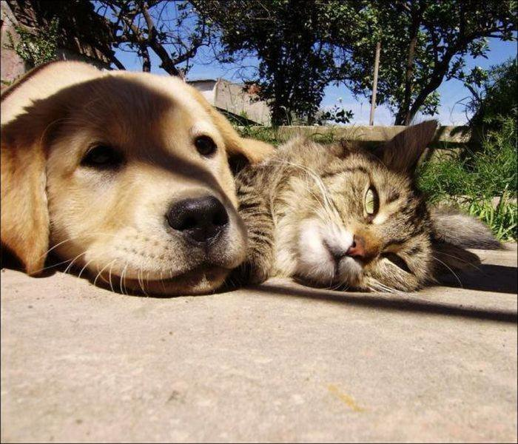
Такой вот дружбе,нет любови,
Или любви -вам не понять,-
Не важно кто,какой ты крови,
А важно - с ухом друга ________…
спать

Slide 8
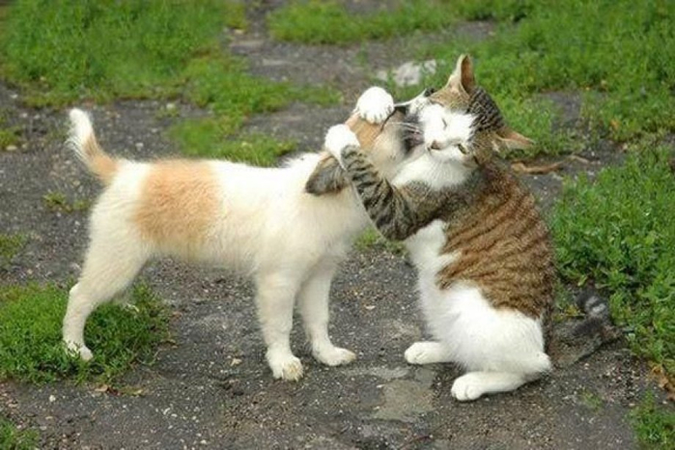
Вставать и нюхать запах вдоха,
И выдох делать вместе с ним,
Вы скажете:"Да, это ж плохо!",-
Но этот миг _______________…
неповторим

Slide 9
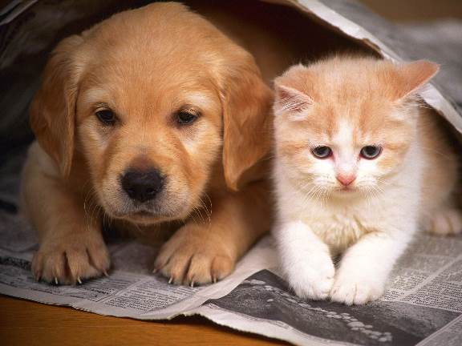
Когда ты с ним как в колыбели,
когда тебе тепло в душе,
Когда мы с ним дуэтом пели
На двадцать пятом __________!
этаже

Slide 10
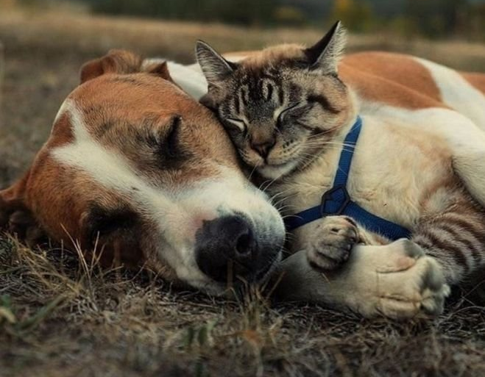
Если бы животные могли говорить, собаки надоедали бы всем своей болтливостью. Зато кошки отличались бы редкой в наше время __________________________. (Марк Твен)
немногословностью

Slide 11
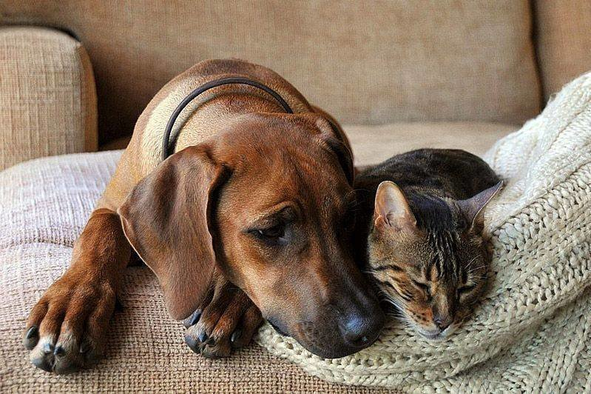
Когда между СОБАКОЙ и кошкой вдруг возникает дружба, то это не иначе, как ____________против повара.
(С. Цвейг)
союз

Slide 12
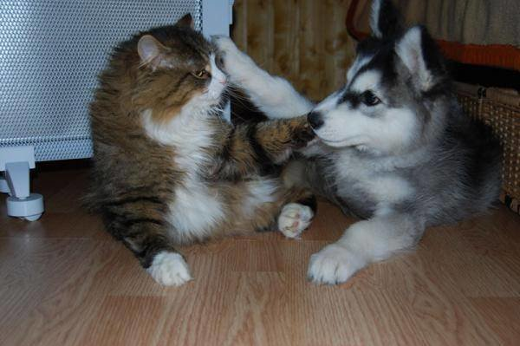
Кошки умнее собак. Вы не сможете заставить восемь кошек тянуть ___________по снегу.
(Джефф Вальдес)
сани

Slide 13
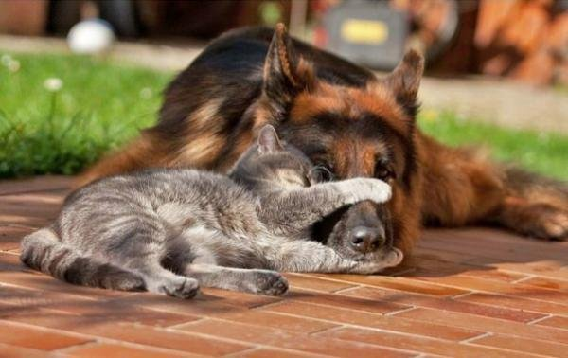
Кошка - это карликовый лев, который любит мышей, ненавидит собак и покровительствует ____________ . (Оливер Херфорд)
людям

Slide 14
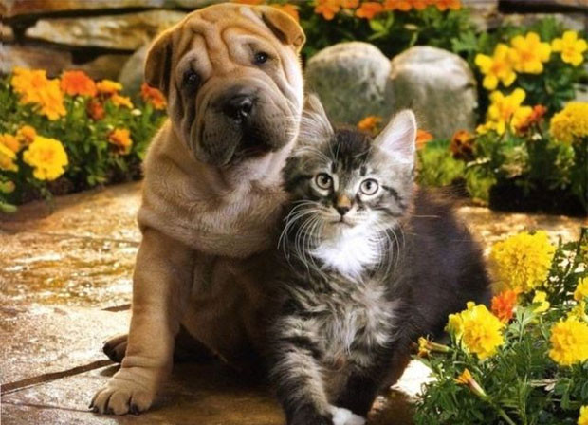
Кошка полна тайны, как зверь; собака проста и наивна как __________. (Карел Чапек)
человек

Slide 15
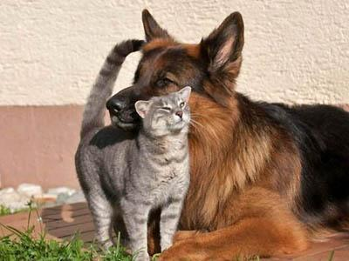
Cобака думает:"Человек кормит меня, любит, заботится обо мне - он Бог", а кошка думает: "Человек кормит меня, любит, заботится обо мне... Я ____________. (Неизвестный)
Богиня

Slide 16
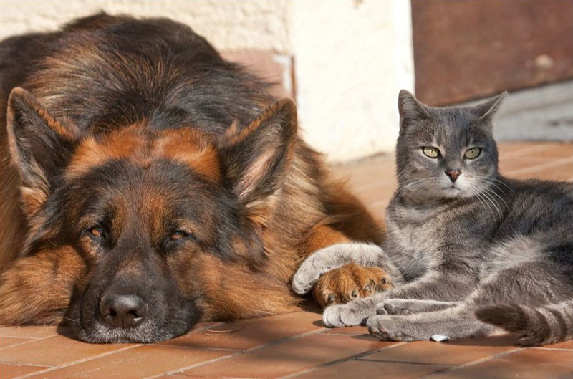
Собаки приходят , когда их зовут, а кошки - принимают к _____________. (М.Блай)
сведению

Slide 17
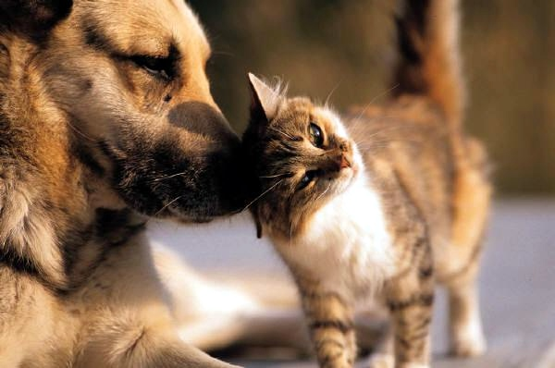
Собаки это проза, а кошки это ________. (Джин Берден)
поэзия

Slide 18
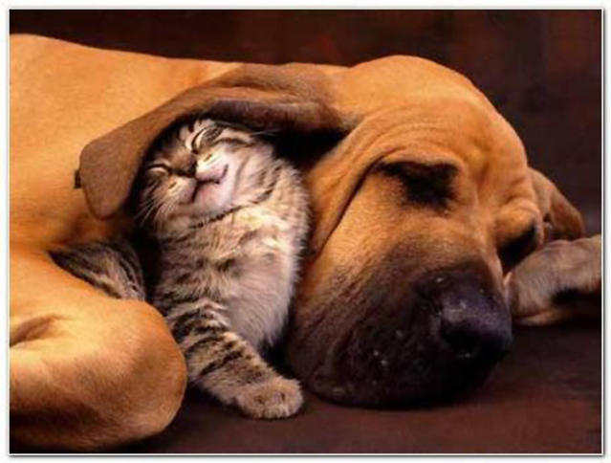
Кошка с собакой соседями были
Кошка с собакой отлично дружили
Ни на кого никогда не ворчали
Часто друг друга в беде ______________…
выручали

Slide 19
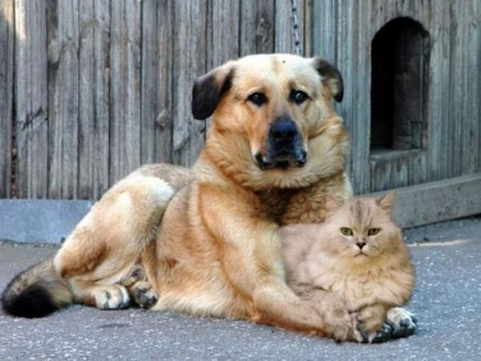
И вопреки всем пословицам глупым
Честно делились и мясом и _________ …
Плохо быть злюкой и забиякой!
Лучше живите как кошка с собакой!
супом

Slide 20
Вывод:
… Плохо быть злюкой и забиякой!
Лучше живите как кошка с собакой! :)

Slide 21
Источник:
Статусы про кошек и собак http://www.mc-cats.ru/zvezda/aforkip.htm
Мирт Л Кошка с собакой https://www.stihi.ru/2011/06/18/8037
Татаринов В Кошка с собакой соседями были… http://deti.parafraz.space/koshka-s-sobakoy-sosedyami-byili/
Собака и кошка https://iledebeaute.ru/blogs/poem/2011/3/8/14828/
Изображения взяты на сайте http://yandex.ru
Условия использования сайта https://yandex.ru/legal/fotki_termsofuse/

